Slide 1
Vláda Ivana IV., jeho reformy, opričnina, nastolení samoděržaví
Autor: Rebeka Maria Kasapidu

Slide 2
IVAN IV. (Ivan Hrozný)
od roku 1533 moskevský velkokníže
od roku 1547 první ruský car
jako první se nechal korunovat carem
považován za jednoho z nejschopnějších a nejvzdělanějších ruských panovníků
významně zreformoval mnoho oblastí politického a společenského života
je znám i pro svou paranoidní povahu a krutostí vůči nepřátelům

Slide 3
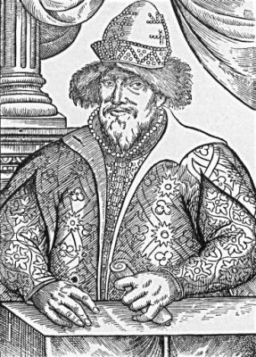

Slide 4
Počátky vlády
velikým knížetem moskevským se stal formálně již ve třech letech svého věku, po smrti svého otce Vasilije III., který mu stanovil regentskou radu
ta však vládla necelý rok, poté se správy země zmocnila Ivanova matka Jelena Glinská
jeho matka byla v roce 1538 otrávena a o moc soupeřily rody Šujských a Bělských
ve věku pouhých 13 let, 29. 12. 1543, provedl mladý velkokníže Ivan IV. se svými věrnými převrat

Slide 5
Bojaři
nejvyšší feudálové hned po velkoknížatech.
tito šlechtici tvořili bojarskou dumu, se kterou se musel panovník radit
získávali moc vždy na úkor slabého panovníka, což se stalo i za mládí Ivana IV.
ale poté, co se Ivan ujal plně moci, začal výrazně omezovat jejich moc a dokonce nechal odbojné bojary popravovat
po Ivanově smrti existovali téměř bez významu

Slide 6
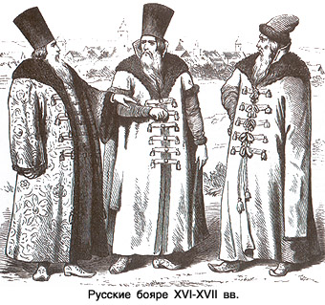
Skupina ruských bojarů v 16.–17. století

Slide 7
První car vší Rusi
v roce 1547, když mu bylo sedmnáct let, se Ivan prohlásil za cara a samovládce vší Rusi
snaží se dosáhnout nezávislosti na bojarské dumě
měl spoustu předsevzetí ukončit zkorumpovanost a mocichtivost bojarů, chtěl se stát „carem pravdy“.
ani ne měsíc po korunovaci se oženil s Anastazií Zacharjinou
V dané době o něm bylo možné hovořit jako o panovníkovi širokého státnického rozhledu a diplomatického nadání.

Slide 8
Reformy
začátek jeho vlády byl ovlivněn jeho ženou Anastazií a tak v této době vznikla řada pozitivních reforem
aby posílil centralizaci, zavádí nové reformy, které centralizují státní správu a reformuje armádu.
v letech 1547 – 1550 připravil zemský sněm pod jeho patronací Stoglav – zákoník se stovkou nových zákonů
jeho reformní kroky nebyly nikdy natolik radikální, aby v moskevském státě způsobily opravdu podstatné změny, ale i tak vyvolaly velké znepokojení

Slide 9
Reformy
došlo k reformě armády
v armádě zřizuje stálé jádro o síle 3 000 „střelců“, elitních střeleckých jednotek
bojarům Ivan odebírá zváštní daňové úlevy („tarchany“)
ohledně bojarské dumy musí učinit kompromis a bojarům jisté pravomoci ponechává
oporu vůči bojarům hledá Ivan v nové šlechtě, kterou si naklání darováním půdy a privilegii
šlechta je také účastna nově zřízenému zemskému sněmu
je sepsán soupis všech statků a pozemků na území Moskevského carství
jsou sjednoceny metrické míry a váhy
reorganizoval soudnictví a centralizoval soudy
do Ruska se poprvé dostal knihtisk

Slide 10
Zvýšení daní
zvyšuje daňové zatížení, proti čemuž se lid masově bouří
vedlo to k hromadným útěkům rolníků, vylidňování rozsáhlých území a k rebeliím
prudce se i zvýšila zločinnost
car tedy začíná s masovými popravami a zřizuje carskou inkvizici, která spíše deportuje do vyhnanství, než aby upalovala.

Slide 11
Reformy
ze soudnictví odstraňuje nepříliš průkazný důkaz „Božího soudu“
Car se měl zodpovídal ze svých činů jen jediné instanci, a tou byl Poslední soud.
reformuje i státní správu a zemi rozděluje v roce 1555-1556 na gubernie
šlechta je povinna v případě nebezpečí aktivní účasti ve vojsku a vystrojení vlastních jednotek, což zaručí Ivanovi možnost postavit do pole až 160 000 mužů
Úspěšné reformy přinesly výsledky v podobě dobytí dvou tatarských chanátů za jihovýchodními hranicemi státu, kazaňského a astrachaňského.

Slide 12
Kazaňský a Astrachaňský chanát
jasnou hrozbou pro Ivana jsou nadále Tataři usazeni v chanátech v okolí Ruska.
v roce 1552 dobyl Kazaňský chanát
tisíce lidí zde bylo pobito a kdysi kvetoucí stát na Volze byl téměř vylidněn
na památku dobytí Kazaně dal car postavit chrám Vasila Blaženého
v roce 1557 byl dobyt chanát Astrachaňský.

Slide 13
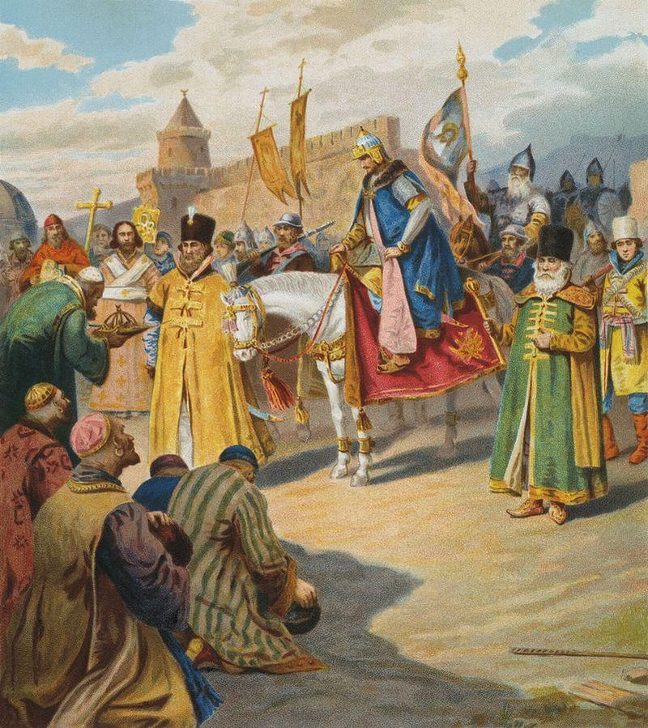

Slide 14
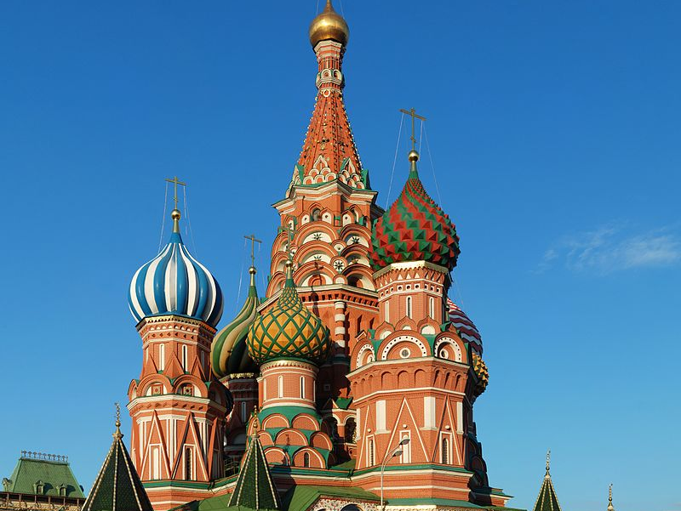
Chrám Vasila Blaženého
symbolizuje spojení Ruska s Evropou i Asií
typické kupole mají připomínat uťaté hlavy tatarských obránců

Slide 15
Obchod mezi Anglií a Ruskem
v roce 1553 uspořádali Angličané výpravu, jejímž cílem bylo nalézt severovýchodní cestu do Číny a Indie
tato výprava skončila u břehů severní Rusi v místě, kde byl později založen Archangelsk
Ivan IV. poskytl anglickým kupcům na svém území značné výsady.
byly položeny základy obchodního a diplomatického spojení Ruska s Anglií

Slide 16
Smrt carovy manželky Anastázie
roku 1560 zemřela Ivanova manželka Anastázie kterou velmi miloval a s níž spokojeně žil třináct let
Po smrti Anastázie došlo ve státnickém i osobním životě Ivana IV. k zásadnímu zvratu
onemocněl schizofrenií, viděl kolem sebe jen zradu a spiknutí
upadá do depresí, začíná vyhledávat samotu a jeho brutální chování a výstřednosti, k nimž docházelo i předtím, přesahují maze představivosti
pustil se do krvavého pronásledování bojarů , které obvinil z Anastaziiny smrti.

Slide 17
Psychické poruchy
někteří soudí, že Ivanovu paranoiu vyvolala zřejmě syfilis, kterým trpěl, jiní poukazují na psychologické poruchy genetického typu, které byly zaznamenány již u některých jeho předků
krev se pro něj stala drogou
vraždil pro potěšení a znásilnil více než tisíc žen

Slide 18
Odchod z Moskvy
žil v neustálé hrůze ze zrady
v roce 1564 v záchvatu paranoii před bojarským spiknutím nechal sbalit kremelský poklad a odjel s rodinou do Alexandrovské slobody
když se nechal přesvědčit o bezpečnosti Moskvy, byl z něho zlomený a nervovým kolapsem těžce poznamenaný člověk
vrátil se až v únoru 1565

Slide 19
Konflikt s bojary
Reformy také znamenaly dočasné smíření dvou šlechtických vrstev, které měly rozdílné cíle a názory: bojarsko-knížecí aristokracie, která si nepřála upevňování panovnické moci, a drobné poměstné šlechty, podporující naopak panovníka.
Názory těchto dvou táborů se ale zase rozešly v otázce zahraniční politiky. Ivan IV. si přál získat přístup k Baltu, a zajistit tak Rusku intenzívnější obchodní styky s Evropou. Knížata a bojaři chtěli dále válčit s Tatary.
Konflikt s vysoce urozenou bojarsko-knížecí aristokracií vyvrcholil roku 1565, kdy Ivan zavedl opričninu.

Slide 20
Opričnina
byla zvláštním správním systémem, jehož podstatou bylo rozdělení státu (území, úřadů, pokladny, hlavního města) na dvě části, zemštinu tradičně spravovanou zemskými orgány v čele s bojarskou dumou a opričninu, nacházející se v přímém carově vlastnictví

Slide 21
Opričnina
Opričina je územím, kde má plnou a jedinou pravomoc sám car, v zemštině mají pravomoci stále ještě bojaři a místní správa
zpočátku tam patřila polovina, později až dvě třetiny moskevského území, především centrální oblasti s kvalitnější půdou
v opričnině zřídil car stejné orgány, jako byly v zemštině, dvůr, příkazy, dumu ad.
byla zaměřena proti mocenským a separatistickým snahám bojarsko-knížecí aristokracie, jejím hlavním cílem mělo být prosazení samoderžaví

Slide 22
Opričníci
hlavním mocenským nástrojem se stalo opričné vojsko, původně tisíc mužů tvořících carovu osobní gardu, jejichž počet se rychle rozrostl
sloužili Ivanovi k osobní ochraně a poslouchali pouze jeho
opričníkům byla přidělována poměstí na území opričniny
byli odměňováni ze zvláštní daně, která se vybírala ze zemštiny
nosili černé oděvy a jezdili na černých koních.
jejich odznakem byla psí hlava a koště
opričníci měli v podstatě funkci tajné policie - pátrali po nepřátelích, vyslýchali je a mučili
stáli mimo zákon, a proto si nikdo na ně nesměl stěžovat.
Pořádali pravidelně bohoslužby, po kterých následovaly sexuální orgie.

Slide 23
Zkáza v Novgorodu
odehrála se roku 1570, kdy bylo odhaleno údajné spiknutí v Novgorodu
účtování s údajnými zrádci trvalo šest týdnů
car dal kvetoucí městokteré prý chtělo přejít na stranu Polska, obklíčit, aby nikdo neunikl.
tisíce Novgoroďanů bylo umučeno, utopeno v mrznoucí řece, popraveno nebo veřejně upáleno.
novgorodského arcibiskupa dal car zašít do medvědí kůže a uštvat psy
děti a ženy dal car přivázat k saním a zavést do ledové řeky
o život tehdy přišlo nad 4000 lidí
podobný osud postihl o něco později město Pskov

Slide 24
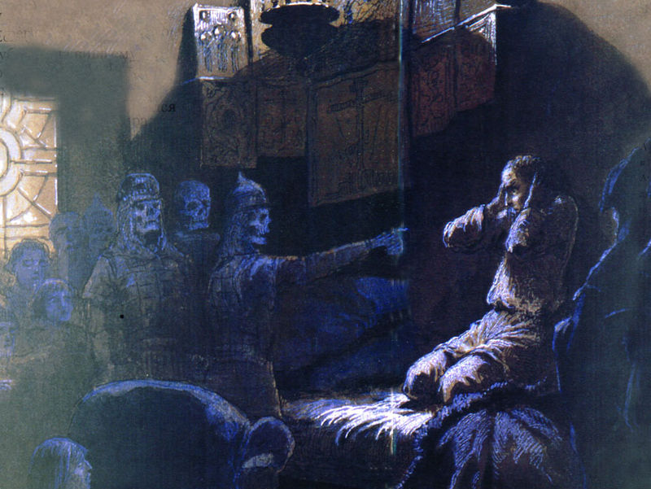
Mikhail Clodt

Slide 25
Války
Moskva neuspěla v livonské válce (1558–1582/1583), která měla zajistit přístup do Pobaltí
také se válčilo s Litvou, Polskem a Švédskem
podařilo se mu ovládnout Narvu, ale pouze dočasně mezi lety 1558–1581
ukázalo se, že opričné vojsko, zvyklé terorizovat domácí obyvatelstvo, se nehodí pro regulérně vedenou válku
vojsko se neosvědčilo na livonském bojišti, ani v boji s Tatary, kteří roku 1571 napadli a vypálili Moskvu.
Rusko bylo tehdy zcela izolované a bez vnějších spojenců

Slide 26
70. léta
na ukázku své neomezené moci nechává car organizovat hromadné popravy, z nichž největší a nejpamátnější je uspořádá na Rudém náměstí 25. července 1570, kdy je naráz obzvlášť odpornými způsoby zmasakrováno 300 odsouzenců
v roce 1571 se k Moskvě přiženou vojska Krymských Tatarů a zcela vypálí Moskvu, kde uhoří desetitisíce lidí. Z tohoto neštěstí viní Ivan opričníky a celou řadu jich dá popravit za údajnou kolaboraci s Tatary a za otrávení carevny Marie v roce 1569
Poláci vpadnou do Ruska a roku 1579 se dostanou až ke Smolensku, což je pro Ivana navýsost nepříjemné a roku 1581 musí žádat o mír.

Slide 27
Zrušení opričniny
opričnina měla jen dočasný efekt a očekávaný výsledek nepřinesla
hlavní síly odporu bojarstva byly sice zlomeny a mnoho rodin vyhlazeno, ale nastolit samoděržaví se v plném rozsahu nepodařilo.
vyčerpávající vojenské konflikty spolu s opričninou podlomily síly moskevského státu a přivedly ho k hospodářskému úpadku
centrální oblasti kolem Moskvy se začaly vylidňovat, mnozí obyvatelé zahynuli, další prchali do Polska, na Litvu, do Švédska i do Turecka
roku 1572 byla opričnina zrušena a dále se o ní pod trestem smrti nesmělo ani mluvit
velitel opričných vojsk kníže Čerkasskij byl popraven, další přední osobnosti opričniny stihly těžké tresty
území státu se opět dostalo pod jednotnou správu, část půdy zabrané pro opričninu byla vrácena původním vlastníkům

Slide 28
carův úděl, carův dvůr
ještě třikrát se vrátil k opričným pořádkům a pokusil se je, třebaže v modifikované podobě, obnovit pod názvem carův úděl a nebo carův dvůr
vždy to bylo spojeno s dalšími vlnami teroru a represálií

Slide 29
Největší rodinná tragédie
se stala v roce 1581
Ivan, u kterého už byla schizofrenie zcela rozvinuta, surově zbil svoji snachu ve vysokém stupni těhotenství, která následně potratila
svého syna careviče Ivana, který se manželky zastal, car smrtelně zranil železnou holí
Ivan IV. se následně zhroutil a pronásledován výčitkami svědomí, chodil po Kremlu a vyl

Slide 30
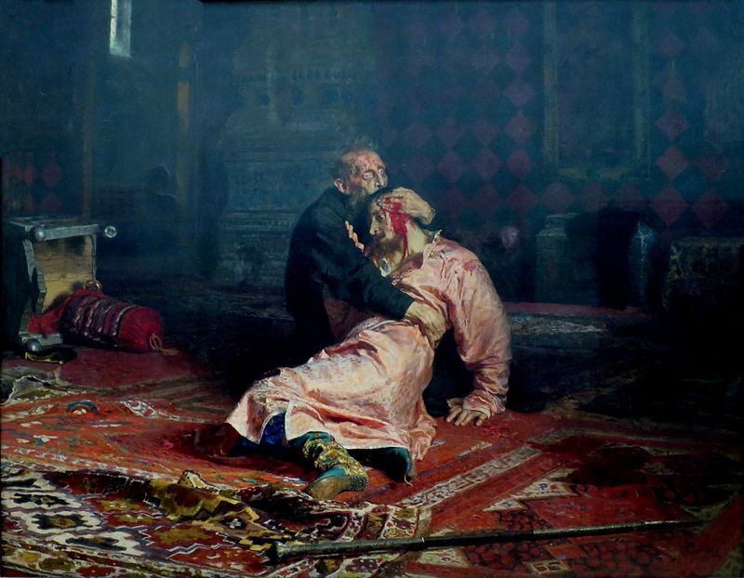
Ivan Hrozný a jeho syn Ivan
obraz od Ilji Repina z let 1870-1873
známý též jako Ivan Hrozný zabíjí svého syna

Slide 31
Vzdělanost
vlivem opričniny a neustálých válek se značně snížila životní úroveň obyvatelstva, především rolníků
obyvatelstvo zůstalo nadále negramotné
v zemi nevznikla a neexistovala jediná univerzita
politický systém zůstal zastaralý a bez opozice

Slide 32
Konec vlády Ivana IV.
na konci jeho vlády se v moskevském státě začala projevovat hluboká krize
v roce 1584 Ivan IV. zemřel těžce psychicky nemocen na zvláštní nemoc, možná i na otravu
na jeho místo nastoupil mladší syn Fjodor I. Ivanovič, který postrádal vladařské schopnosti, i když pravděpodobně nebyl duševně méněcenný, jak se dlouhá léta tvrdilo

Slide 33
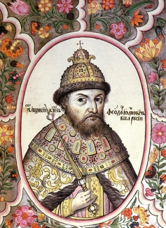
Ivanův syn - Fjodor I. - poslední car z Rurikovské dynastie

Slide 34
Hodnocení Ivana IV.
J.V.Stalin hodnotil Ivana Hrozného jako nejvýznamnějšího z carů, vytýkal mu jen nedůslednost a likvidování bojarů
pijan, celkem sedmkrát ženat, zabil vlastního syna a desetitisíce lidí
bezohledný a bez špetky soucitu se zapsal do historie tento první ruský car a skutečný strůjce jednotného ruského státu

Slide 35
Rusko po smrti Ivana IV.
dobře chápal, co Rusko potřebuje ku svému prospěchu (omezení moci vysoké šlechty, jak to bylo běžné v západních monarchiích, styky s hospodářsky vyspělejšími evropskými zeměmi atd.)
svoje záměry však prosazoval velmi neadekvátními krutými metodami a zemi v konečném výsledku citelně poškodil
po jeho smrti se ruský stát propadl do hluboké krize

Slide 36
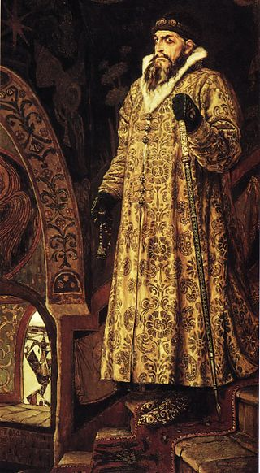
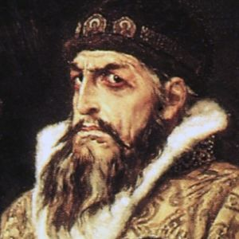
Známý obraz Ivana IV. od Viktora Vasněcova

Slide 37
ZDROJE
Literární zdroje:
ŠVANKMAJER, Milan. Dějiny Ruska. 5. rozš. vyd. Praha: Lidové noviny, 2008. Dějiny států. ISBN 978-80-7106-613-2.
BRIGGS, Asa. Kdy, kde, proč & jak se to stalo: [nejdramatičtější historické události, které změnily svět]. Vyd. 1. Praha: Reader's Digest Výběr, 1997. ISBN 80-902069-6-4.
Rodinná encyklopedie světových dějin: jména, data a události, které utvářely náš svět. Vyd. 1. Praha: Reader's Digest Výběr, 2000. ISBN 80-86196-19-4.
Encyklopedie historie světa. České vyd. 1. Překlad Veronika Půrová, Marian Pochylý. Praha: Cesty, 2001. ISBN 80-7181-567-5.
Internetové zdroje:
Ivan IV., Wikipedia [online], 14. 2. 2016, [cit. 10. 3. 2016], dostupné z: https://cs.wikipedia.org/wiki/Ivan_IV.
Bojar, Wikipedia [online], 29. 8. 2015, [cit. 11. 3. 2016], dostupné z: https://cs.wikipedia.org/wiki/Bojar
Ivan IV. Hrozný – car vší Rusi a stvořitel samoděržaví, Vojsko [online], 9. 2. 2012, [cit. 10. 3. 2016], dostupné z: http://www.vojsko.net/index.php/armady/15-osobnosti/1427-ivan-iv-hrozny-car-vsi-rusi-a-stvoritel-samoderzavi

Slide 38
DĚKUJI ZA POZORNOST!

